Slide 1
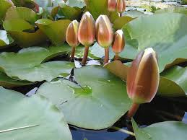
স্বাগতম

Slide 2
মোছা নাজমা খাতুন সহকারি শিক্ষক
দক্ষিণ নওয়াপাড়া সরকারি প্রাথমিক বিদ্যালয়
মাগুরা সদর , মাগুরা।

Slide 3
পাঠ পরিচিতি
শ্রেণি-প্রথম
বিষয়-বাংলা
পাঠ-ইতল বিতল
পাঠ্যাংশ- ইতল বিতল............ব্যাঙের মাথা।
সময়-৪০ মিনিট
তারিখ-১৮-০২-২০২০

Slide 4
শিখনফলঃ
শোনা: ২.১.১- ছড়া শুনে আনন্দ লাভ করবে।
বলা:২.১.১-পাঠ্যবইয়ের ছড়া স্পষ্ট ভাবে বলতে পারবে

Slide 5
ইতল বিতল
সুফিয়া কামাল

Slide 6
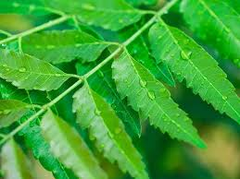
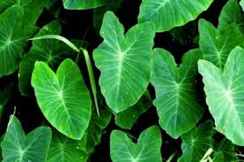
ইতল বিতল গাছের পাতা
গাছের তলায় ব্যঙের ছাতা

Slide 7
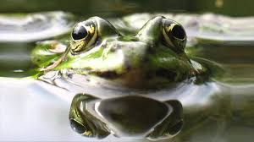
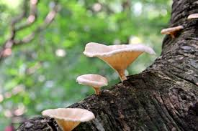
বৃষ্টি পড়ে ভাঙে ছাতা
ডোবায় ডুবে ব্যাঙের মাথা

Slide 8
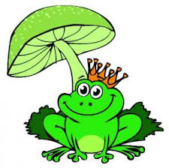

Slide 9
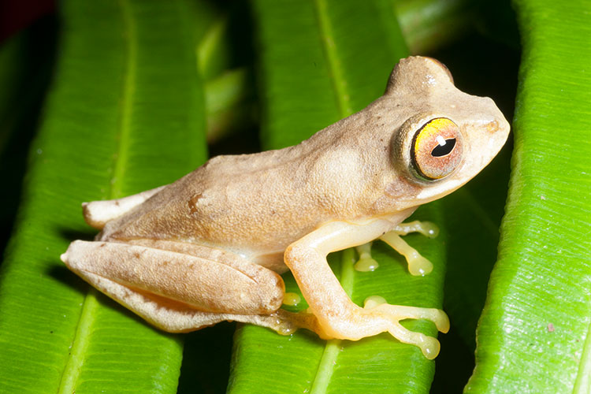

Slide 10
শিক্ষকের আবৃত্তি

Slide 11
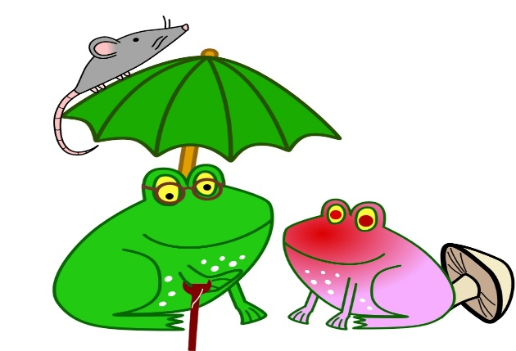
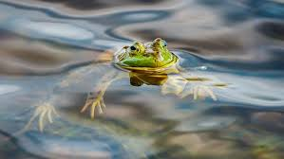
ইতল বিতল
সুফিয়া কামাল
ইতল বিতল গাছের পাতা
গাছের তলায় ব্যাঙের ছাতা
বিষ্টি পড়ে ভাঙে ছাতা
ডোবায় ডুবে ব্যাঙের মাথা ।

Slide 12
শিক্ষার্থীদের আবৃত্তি
(দলে,জোড়ায়,একক আবৃত্তি)

Slide 13
মূল্যায়ন
পরের চরণ টি বল
ইতল বিতল গাছের পাতা ..................। বৃষ্টি পড়ে ভাংগে ছাতা
............। ডোবায় ডুবে..................

Slide 14
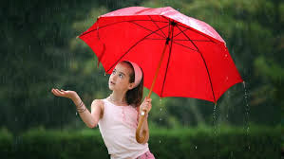
সবাইকে ধন্যবাদ

